Slide 1
콜린트 컴퍼니 기획안
[ 매장영업용 ]
2020 .09

Slide 2
< 시스템 >
테블릿용
- APP
콜린트
컴퍼니
봉제공장
매장 거래처
작업지시서
연동
PC용
프로그램

Slide 3
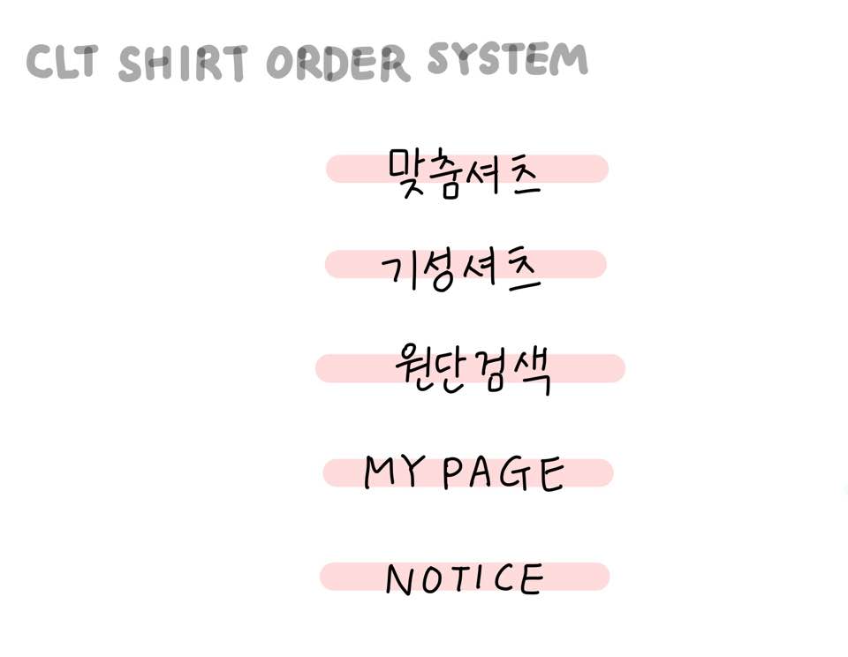
< 시스템 메인 화면 >

Slide 4
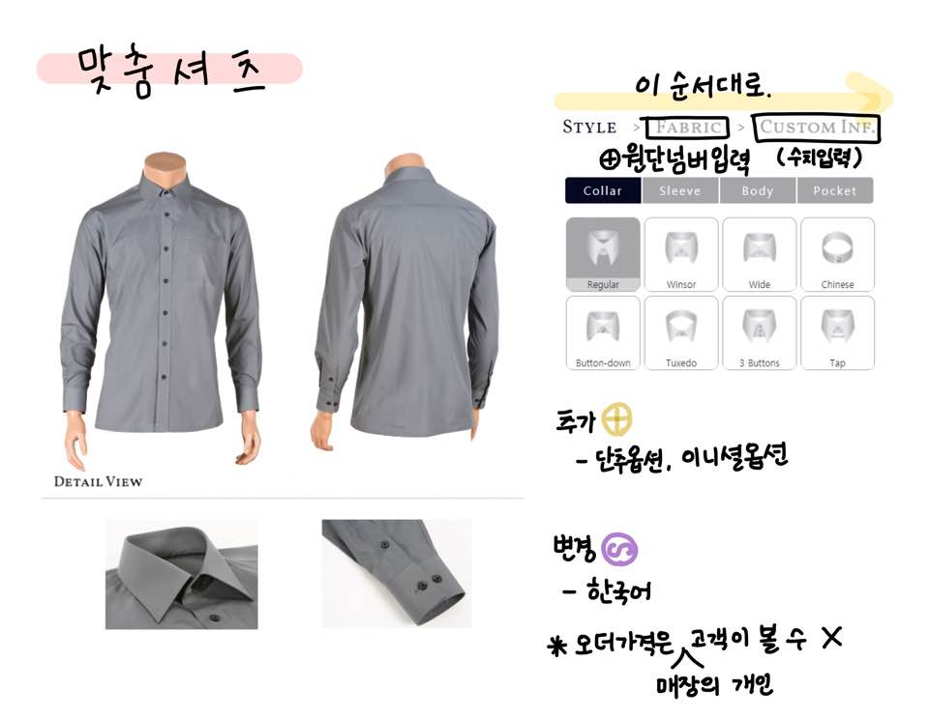
+ 고객 정보 저장 /
저장된 고객 정보
불러오기
매장 내 판매금액과
오더가격은 매장별로
상이하기 때문에
고객에게 노출 X

Slide 5
< 추가 및 변경 사항 >
추가 : 단추, 이니셜 옵션
변경 : 한국어로
오더가격은 매장의 개인고객이 볼 수 없도록
< FABRIC > - 원단선택
-> 원단 넘버 검색창
< CUSTOM INFO >
-> 수치입력
+
고객 정보 입력 칸 / 저장된 고객 정보 불러오기

Slide 6
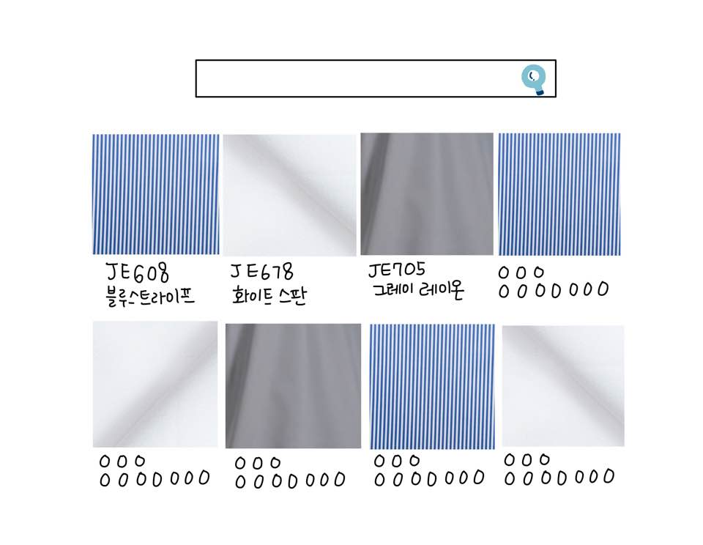
< 원단 검색 >
원단 넘버,
소재, 칼라 입력
클릭시,
원단 확대
이미지 및
상세 혼용률
창 띄움

Slide 7
< MY PAGE >
저장된 고객 정보
고객 사이즈 , 주문내역 ( 스타일 저장 )
주문 내역
주문 건 별 진행상황

Slide 8
< NOTICE >
공지사항
신상 원단 업로드

